Slide 1
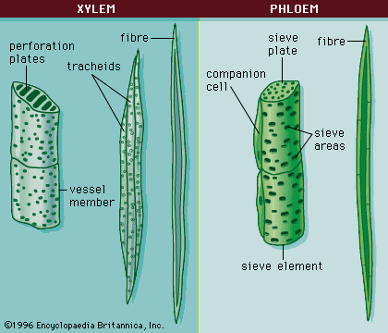
FOTOSENTEZ ÜRÜNLERİNİN TAŞINMASI
Bitkiler geliştikleri ortamdan kökleriyle aldıkları su ve mineral elementleri Ksilem iletim borularıyla topraküstü organlarına taşırlar.
Fotosentez ürünleri ise Floem iletim borularıyla olgun bitki yapraklarından kökler dahil depo ve büyüme organlarına taşınırlar.
Floemde su ve çeşitli bileşikler de bitki organlarına taşınır. Uzun yol taşımada görev yapan ksilem ve floem iletim boruları kök ucundan başlayarak bitki gövdesini kateder, yapraklara ve en yüksek tepe noktasına kadar uzanırlar.

Slide 2
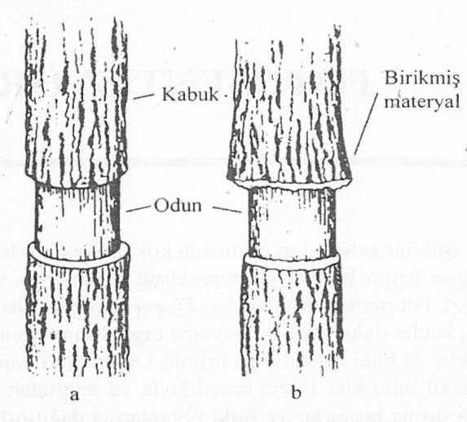
Halkalama tekniğinde kabuk (floem) çıkarılmış ve zarar verilmeksizin odun (ksilem) yerinde bırakılmıştır. Soyulmuş kabuğun üst yanının, belli süre içerisinde şişmesi yanında sağlıklı bir görünüm içerisinde olmasına karşın kabuğun alt yanının kurumaya başladığı gözlenmiştir.

Slide 3
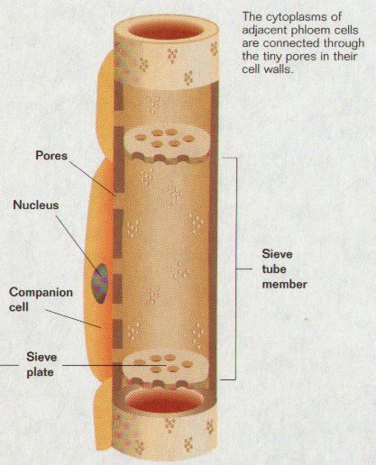
Floem hücrelerinin stoplazmaları, hücre duvarındaki delikler vasıtasıyla birbiri ile bağlantılıdır.
FLOEM DOKUSUNUN YAPISI
Floem dokusunun en belirgin özelliği Kalbur Elementi olarak adlandırılan iletim hücrelerine sahip olmasıdır. Eklenti yerlerindeki Kalburlu Plaklar nedeniyle kalbur elementlerinin protoplastları arasında kesintisiz bir bağlantı sağlanır
Delikçikler
Çekirdek
Kalbur
Elementi
Arkadaş
Hücresi
Kalburlu Plaklar

Slide 4
Kapalı tohumlu çoğu bitkilerin kalbur elementlerinde bol miktarda floem proteini (P Protein) bulunur. P proteininin temel işlevi kalburlu plaktaki delikçikler ile yandaki delikçiklerde ve kalbur elementlerinde olabilecek yırtılma ve bozulmalarda tamir görevi yapmaktır.
Floem dokusunda her bir kalbur elementine bağlantılı olarak bir ya da birden fazla Arkadaş Hücreleri bulunur.
Kalbur elementleri ile arkadaş hücreleri arasındaki bağlantı çok kollu Plazmodesmata Kanallarıyla sağlanır.
Üç değişik tipe sahip olan arkadaş hücreleri, olgun bitki yapraklarında fotosentez ürünlerinin taşınmak üzere yapraktaki küçük damarlara aktarılmasında da görev yaparlar.

Slide 5
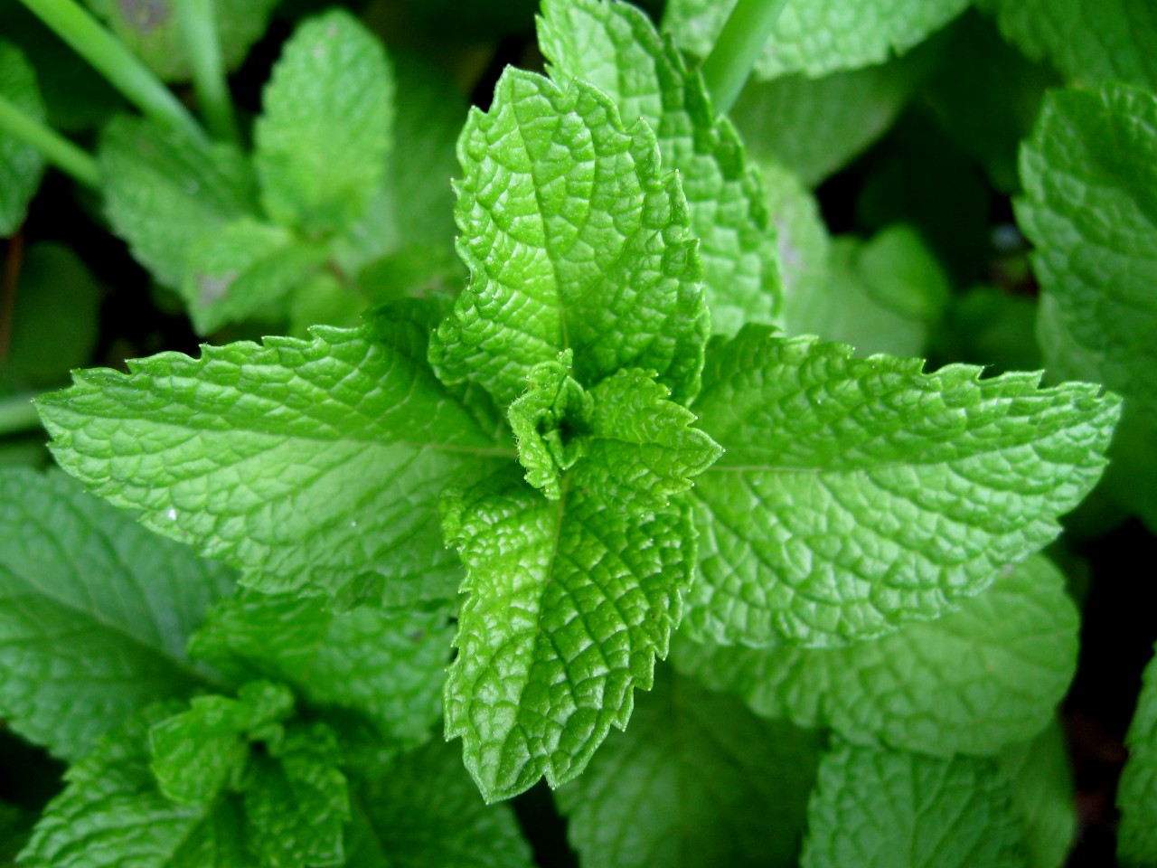
Alan Organlar : Kökler, yumrular, gelişmekte olan meyveler ve olgunlaşmamış yapraklar gibi gelişebilmeleri için KH almak durumunda olan tüm organlar.
Gelişmesinin ilk dönemlerinde alan organ olarak genç bir bitki yaprağı aktif metabolizmasını geliştirmek ve hızla olgunlaşabilmek için verici organlar olarak yaşlı yapraklardan fotosentez ürünlerini almak durumundadırlar.
Büyümesi maksimum düzeye ulaşan, büyüme oranı yavaşlayıp metabolik istekleri kalmayan bir bitki yaprağı ise alınana oranla giderek daha fazla fotosentez ürünlerini yaprak dışına vermeye başlar.
Bir başka deyişle olgunlaşan bir bitki yaprağı alan organ olma durumundan çıkar ve fotosentez ürünlerini veren organ durumuna dönüşür.

Slide 6
FLOEM SIVISININ İÇERİĞİ
Bitki ham özsuyunun yoğunluğu içinde taşıdığı maddeye göre değişir. Mineral maddeler ile bazı azotlu bileşikleri taşıyan bitki ham özsuyu berrak ve daha seyreltik, organik bileşikleri taşıyan bitki özsuyu daha konsantre olup viskozitesi daha fazladır.
Ksilemde taşınan sıvıdan örnek alınması göreceli olarak ne denli kolay ise floemden örnek alınması da çeşitli nedenlerle o denli güç bir uğraştır.
Kalbur boru elementlerinde herhangi bir nedenle oluşan delikçik ve yarıkların hızla onarılması, floem sıvı örneğinin miktarca çok az alınabilmesi, kolayca değişime uğraması ve bulaşmanın çok hızlı oluşması güçlüklerin bazılarıdır.

Slide 7
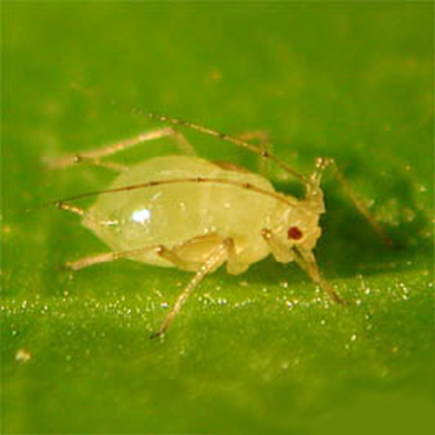
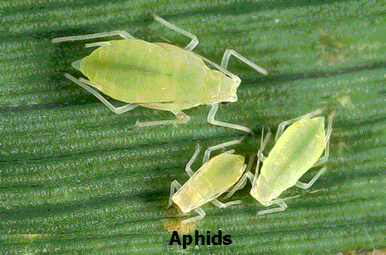
Floem sıvısından en sağlıklı örnek alınmasında Yaprak Bitlerinden (aphids) yararlanılmaktadır. Bunun nedeni yaprak bitlerinin stiletlerini tek bir kalbur elementine sokmaları ve floem sıvı örneğinin bulaşma olmadan alınabilmesidir. Yaprak biti kullanılarak örnek alma süresinin çok uzun olması ve bitkinin istenilen yerinden örnek almanın güçlüğü bu yöntemin en önemli sakıncalarını oluşturmaktadır.

Slide 8
Floem sıvısının kimyasal içeriği bitkinin türüne, yaşına ve örnek alınan dokunun fizyolojik durumuna bağlı olarak önemli değişiklikler gösterir.
Floem içerisinde suda çözünmüş şekilde en fazla karbohidratlardan sakkaroz taşınmaktadır.
Floem içerisinde azot, amino asitler ve amidler şeklinde taşınır.
Amino asitler içerisinde glutamik asit ve aspartik asit başta gelir.
Floem içerisinde oksin, gibberellin, sitokinin, absisik asit gibi çeşitli bitki hormonları da taşınır. Genelde bitki hormonlarının uzun yol taşınmaları floem iletim boruları içerisinde gerçekleşir.

Slide 9
Çoğu bitkilerde floem sıvısının temel maddesi şekerlerden oluşur. 500 bitki üzerinde izotop tekniği kullanılarak yapılan çalışmalar floem içerisinde şekerlerin sakkaroz şeklinde taşındığını göstermiştir
Floem sıvısının taşınma hızının çeşitli yöntemlerle yapılan ölçümlere göre saatte 0.3 ile 1.5 h⁻¹ arasında değiştiği ortalama miktarın 1 m h⁻¹ olduğu belirlenmiştir.

Slide 10
FLOEMİN YÜKLENMESİ
Fotosentezin gerçekleştiği olgun bitki yapraklarındaki mezofil hücrelerinden fotosentez ürünlerinin kalbur elementi ile arkadaş hücresi kompleksine aktarılması olgusu Floemin Yüklenmesi olarak ifade edilmiştir.
Fotosentez ürünleri küçük yan damarlar aracılığıyla mezofil hücrelerine birkaç hücre uzaklıktaki floeme aktarılır.
Genel olarak kabul edildiğine göre mezofil hücrelerinden sakkaroz, simplastik taşınma ile plazmodesmata kanallarından difûzyon ederek floemin parankima hücrelerine kadar gelir. Temelde simplastik taşınma sürdürülmek suretiyle sakkaroz plazmodesmata kanallarından floeme yüklenir.
Floemin bir başka şekilde yüklenmesi ise floem parankima hücre membranından taşınarak hücre duvarları arasındaki kanala (apoplast) aktarılan sakkarozun apoplastik taşınması ile gerçekleşir

Slide 11
Elektriki yüke sahip olmayan sakkaroz moleküllerinin, kalbur elementi ile arkadaş hücresi kompleksinde çevrelerindeki hücrelere göre daha fazla birikmiş olması, sakkarozun kimyasal potansiyel gradientine karşıt yönde aktif olarak floeme yüklendiğini gösteren bir kanıttır. Yapılan çeşitli araştırmalar apoplastik taşınma ile sakkarozun floeme yüklenmesinin metabolik enerji kullanılmak suretiyle gerçekleştiğini göstermiştir.

Slide 12
Özet olarak denilebilir ki apoplastik taşınma ile floemin yüklenebilmesi için öncelikle bitkinin veren organı olan yapraklarda mezofil hücrelerinden ve floem parankima hücrelerinden sakkarozun hücre duvarları arasındaki kanal olan apoplasta geçmesi gerekmektedir.
Apoplasta geçen sakkarozun kalbur elementi ve arkadaş hücresi kompleksinin plazma membranlarından taşınarak floeme yüklenmesi Primer Aktif Taşınma ve Sekonder Aktif Taşınma ile gerçekleşir.
Yapılan çeşitli araştırmalar arkadaş hücre membranlarında taşıyıcı görevi yapan proton pompasının (H⁺-ATPaz'ın) fazla miktarda lokalize olduğunu ve apoplasttaki fotosentez ürünlerinin floeme etkin şekilde yüklenmesine Sakkaroz - H⁺ Simport Taşıyıcı ile birlikte yardımcı olduklarını göstermiştir

Slide 13
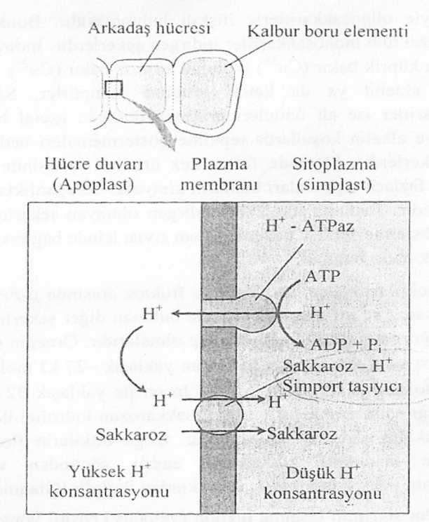

Slide 14
Turgor basıncı belli bir düzeyin altına düştüğünde floeme yükleme fazlalaşmaktadır. Bir başka deyişle apoplastta sakkaroz konsantrasyonu arttığı zaman sakkaroz taşıyıcılarıyla floem daha fazla yüklenmektedir.
Mezofil hücrelerinden fotosentez ürünlerinin apoplasta verilmesinde başta potasyum olmak üzere kimi elementlerin olumlu ve önemli etki yaptığı üzerinde görüş birliği oluşmuştur.

Slide 15
Özet olarak;
Floemin yüklenmesi sırasında mezofil hücrelerinin osmotik basıncı, gözenekli floem hücrelerinin basıncından daha düşüktür, bu nedenle şekerlerin daha yüksek konsantrasyonlu alana doğru hareketini sağlamak için floemin yüklenmesi enerjiye ihtiyaç duyar. Floemin yüklenmesi gözenekli floem borularında yüksek osmotik basınç yaratır ve özümlenmiş maddelerin toplu taşınması için itici güç sağlar. Yüklenme olayı şekerlerin mezofil hücrelerinden (symplast) hücre duvarlarına (apoplast) ve buradan da floem hücrelerine (symplast) doğru meydana gelen hareketi kapsar. Şekerler gözeneklere hareket ederken, bu hareket komşu hücreler tarafından desteklenebilir.
C4 türlerinde hareketin büyük bölümü iletim demeti kını hücreleri tarafından gerçekleştirilir. Çünkü bu hücreler yaprakta damarları kuşatmışlardır ve kloroplastlara sahiptirler.

Slide 16
FLOEMİN BOŞALTILMASI
Taşınarak son noktaya ulaşıldığında kalbur elementi ile arkadaş hücresi kompleksindeki fotosentez ürünlerinin alan organ hücrelerine boşaltılması olgusu Floemin Boşaltılması olarak ifade edilmiştir. Floemde taşınarak alan organlara gelindiğinde floemin boşaltılması işlemi şu üç aşamada gerçekleşir.
a. Floemin kalbur boru elementlerinde arkadaş hücreleri kompleksinde
bulunan fotosentez ürünleri alan organa aktarılır.
b. Aktarma işlemi tamamlandıktan sonra şekerler, alan organ hücrelerine
kısa yol taşınır.
c. Son olarak şekerler depolanır ya da alan organların hücrelerinde
metabolize edilir.

Slide 17
Bitki fizyologları tarafından geniş kabul gören basınç-akım mekanizması ile floemde fotosentez ürünlerinin taşınmasında aşağıdaki hususlar önemle göz önünde bulundurulmalıdır. Bunlar:
Floemin kalbur tabakalarındaki delikçikler açık olmalıdır. Herhangi
bir nedenle anılan delikçiklerin örneğin P proteinleri ya da diğer materyaller tarafından kapatılması floemde taşınma hızına önemli ölçüde etki yapar.
Floemin bir kalbur elementinde hiçbir zaman iki yönlü taşınma olmaz. Kalbur elementlerinde uzun yol taşınmanın kitle akımı ile gerçekleşmesi iki yönlü taşınmayı olanaksız kılar. Bir boru içerisinde tek yönlü böyle bir taşınma doğal olarak aynı boruda karşı yöndeki taşınmaya engel olur. Ancak floemin değişik kalbur elementlerinde fotosentez ürünleri farklı yönlerde taşınabilmektedir.

Slide 18
Floem iletim borusu içerisinde fotosentez ürünlerinin uzun yol taşınmalarında metabolik enerjiye gereksinim duyulmamakta ve taşınma basınç gradientine göre pasif olarak gerçekleşmektedir. Bunun en önemli kanıtı ATP oluşumu ve kullanımı üzerine önemli etkileri olan düşük sıcaklık, oksijen yokluğu ve metabolik önleyiciler gibi etmenler floemde taşınmayı durdurmamaktadır.
Basınç-akım mekanizması ile fotosentez ürünlerinin floemde taşınması pozitif basınç gradienti ile gerçekleşmektedir. Taşınmasının kesintisiz olabilmesi ve normal şekilde sürdürülebilmesi için veren doku ile alan dokuya bitişik floemin kalbur elementlerinin arasındaki basınç gradienti yeterli büyüklükte olmalıdır.

Slide 19
Organik Bileşiklerin Taşınma Mekanizmaları
Munch ve Crafts Kuramı
Osmotik basınçları farklı dokuların, turgor basıncı gradientleri de farklı olmaktadır. Fotosentezle oluşan org.bileşiklerin turgor basıncı gradienti yüksek olan yönden düşük olan yöne doğru pasif olarak taşındığı kabul edilmiştir.

Slide 20
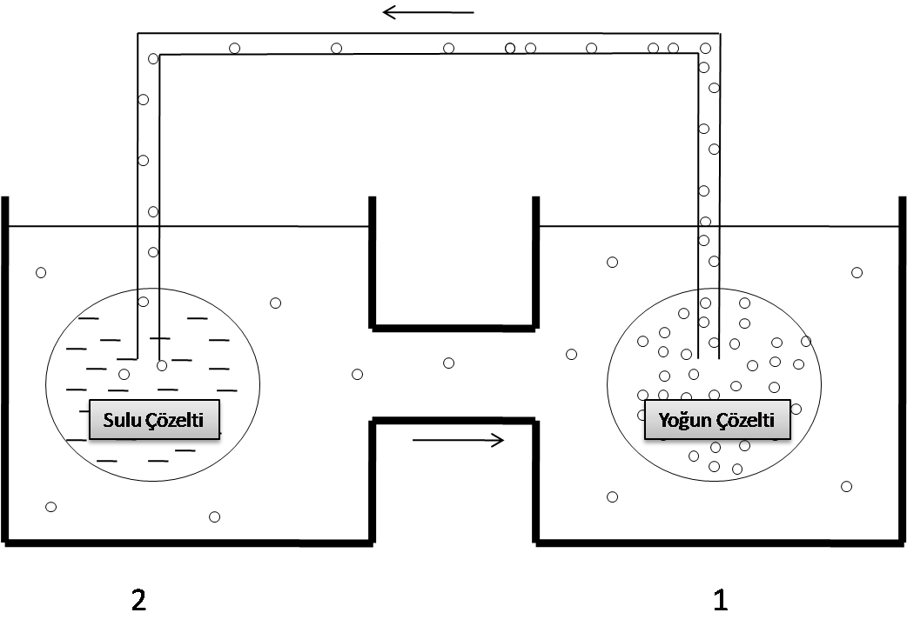
Munch kuramı

Slide 21
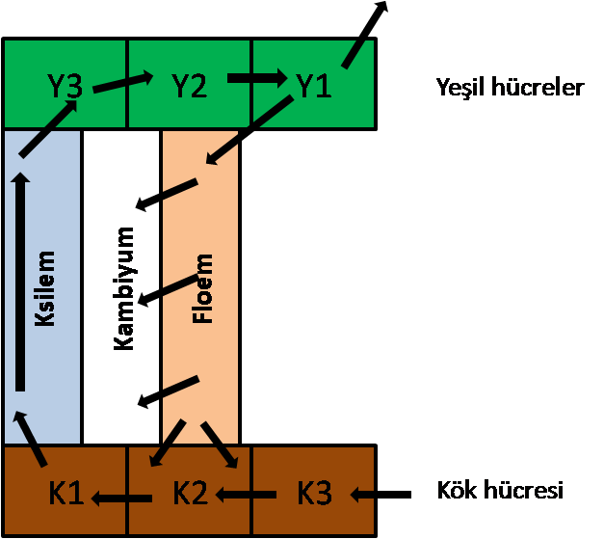
Fotosentez sonucu yapraklarda meydana gelen organik bileşikler bu hücrelerin osmotik basınçlarının artmasına neden olur.
Buna karşın, kökteki osmotik basınç genellikle daha azdır. Çünkü köke taşınan şekerlerin büyük bölümü metabolik etkinlik anında harcanır ya da çözünemez hale dönüştürülüp depo edilir.
Bu kurama göre osmotik basınca bağlı olarak yaprak hücrelerinde oluşan yüksek turgor basıncı, organik bileşikleri içeren çözeltinin, kitle akımı ile floemde kök hücrelerine taşınmasını sağlamaktadır.

Slide 22
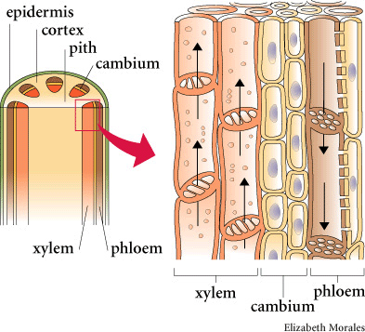
Bu kurama karşı bazı görüşler ileri sürülmüştür. Bu kurama göre org.bil. turgor basıncı gradientine bağlı olarak taşınmakta ve bu pasif taşınma için enerjiye ihtiyaç duyulmamaktadır. Halbuki floemde taşınmanın olabilmesi için floem dokulanının canlı olması gerekmektedir. Ayrıca bu kuramda org.bil. tek yönlü taşındığı belirtilir. Oysa org.bil. floemde iki yönlü taşınabilmektedir.

Slide 23
Fotosentez Ürünlerinin Tahsisi
Fotosentez ürünlerinin veren ya da alan organlarda çeşitli metabolik işlevler için ayrılması olgusu Tahsis sözcüğü ile ifade edilmektedir. Veren dokuda fotosentez ürünlerinin başlıca üç kullanım şekli bulunmaktadır. Bunlar:
Metabolik değerlendirme,
Kısa süreli depolama ve
Yapraktan bitkinin öteki organlarına göndermedir
Metabolik Değerlendirme: Fotosentez ürünleri; enerji gereksinimini karşılamak, hücre büyümesini sağlamak ve hücrenin gereksinim duyduğu diğer bileşikleri sentezleyebihnek için fotosentezin gerçekleştirildiği hücrenin çeşitli kompartmanlarında değerlendirilir.

Slide 24
Kısa Süreli Depolama: Tahsis edilen fotosentez ürünleri yapraklarda kısa süreli depolanır. Çoğu bitkiler, özellikle de çift çenekliler, fotosentez ürünlerinin büyük bir bölümünü nişasta şeklinde ve küçük bir bölümünü de sakkaroz şeklinde depolarlar.
Çoğu bitkilerde nişasta kloroplastlarda sentezlenir ve depo edilir. Gece depo edilen nişasta mobilize edilerek kullanılır. Böyle bitkilere Nişasta Biriktiren Bitkiler denir. Belli buğdaygil bitkilerinin bazı organlarında nişasta yerine fruktoz moleküllerinin polimerize şekli olan fruktanlar depolanır. Vakuolde depolanan sakkaroz, olası sakkaroz sentezindeki bir duraksama için acil güvence oluşturur. Arpa (Hordeum vulgare L.) gibi kimi bitkiler ise fotosentez ürünlerinin küçük bir bölümünü nişasta ve büyük bir bölümünü de sakkaroz şeklinde kısa süreli depo ederek bunu geceleri de kullanırlar Böyle bitkilere Sakkaroz Biriktiren Bitkiler denir.
Depolama kapasitesi çok yüksek olan vakuolde depolanan sakkarozdan geceleri yararlanılır. Ancak vakuolde depolanan sakkarozun tükenmesi durumunda kloroplastlarda depolanan nişasta mobilize edilerek gereksinim duyulan alıcı organlara gönderilir.

Slide 25
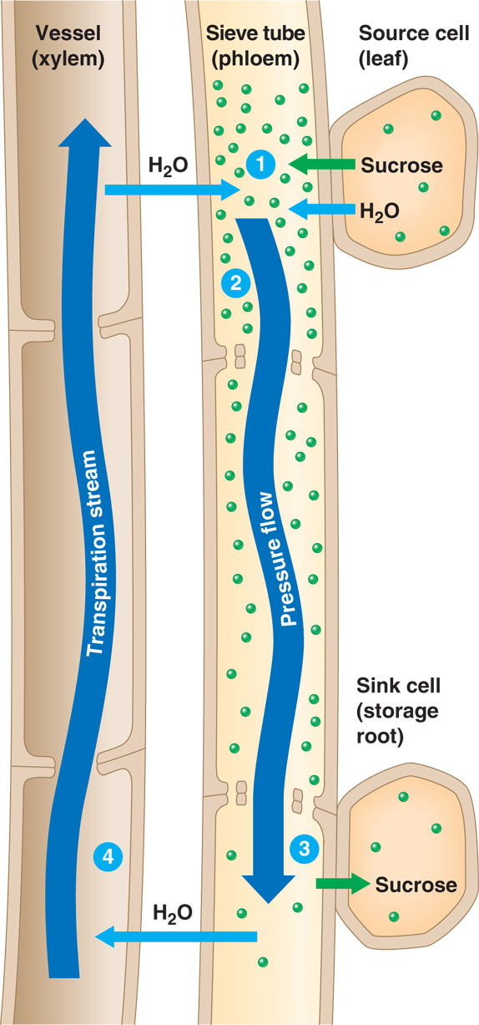

Slide 26
Yapraktan Bitkinin öteki Organlarına Gönderme: Verici organ olan yaprakta fotosentez ürünlerinin tahsisi temelde genetik etmenlere göre programlanmakla beraber bitkinin gelişme durumuna göre önemli derecede değişim gösterir. Örneğin genç bitki yaprakları yeni oluşan fotosentez ürünlerinin büyük bir bölümünü gelişmeleri için alıkoyar.
Yapraklar olgunlaşıp fotosentetik yönden yeterli düzeye ulaşıldıkça fotosentez ürünlerine gereksinim azalır, yaprak dışına tahsis artar ve bunun sonucu olarak fotosentez ürünü daha fazla yaprak dışına gönderilir.
Bitkilerin büyük bölümünde fotosentez ürünleri yaprak dışına gündüz daha fazla ve gece daha az gönderilir.

Slide 27
Fotosentez Ürünlerinin Taksimi
Fotosentez ürünlerinin alan organlar arasındaki dağılım olgusu Taksim şeklinde ifade edilmektedir. Vejetatif bir bitkide alan organlar, büyüme durumunda olan genç yapraklar ile kökler ve fotosentez yapamayan gövde dokularından oluşur. Üreme organlarını oluşturan çiçekler, meyveler ve tohumlar da alan organlar arasındadır.
Genelde alan organlar yarışma içindedirler. Meyve ağaçlarında ağaç başına düşen meyve sayısını azaltabilmek için yapılan budama temelde bu ilkeye göre gerçekleştirilir. Daha az sayıdaki meyveye daha fazla fotosentez ürünlerinin ulaştırılması meyvenin niteliğini olduğu kadar pazar özelliğini de artırır.

Slide 28
Alan organlar arasında fotosentez ürünlerinin taksim edilmesi üzerine:
Veren ve alan organlar arasındaki vaskuler bağlantının tabiatı,
Alan organın veren organa yakınlığı ve
Alan organın gücü etki yapar.
Yapılan araştırmalar veren organ yaprak ile aynı sırada olan üstteki alan organ yaprağa doğrudan bağlantı nedeniyle fotosentez ürünlerinin daha fazla verildiğini göstermiştir.
Fotosentez ürünlerinin taksim edilmesinde etkili en önemli etmen Alan Organ Gücü'dür.

Slide 29
Alan organ gücü = Alan organ büyüklüğü x Alan organ aktivitesi
Alan Organ Büyüklüğü, alan organın toplam ağırlığını (genelde kuru ağırlığını) gösterir. Alan Organ Aktivitesi ise birim kuru ağırlığa birim zamanda alınan fotosentez ürünü miktarıdır.
Fotosentez ürünleri veren organ durumundaki yapraklardan dikey olarak yukarı doğru bitkinin tepe noktasına ya da aşağı doğru köke kolayca taşınırlar.
Vejetatif bitkilerde fotosentez ürünleri, genç veren organ yapraklarından bitkinin tepe noktasına doğru daha fazla gönderilirken yaşlı yapraklarda köke doğru daha fazla gönderilir. Orta derecede gelişmiş yapraklardan her iki yöne de fotosentez ürünleri eşit miktarlarda gönderilir.
Araştırmaların büyük bir bölümü özellikle buğday (Triticum aestivum L.) ve mısır (Zea mays L.J gibi ürünü tane olan bitkiler üzerinde yoğunlaştırılmıştır. Oluşum evresinde tane özellikle aktif bir alıcı organ olup fotosentez ürünleri tanede fazlaca birikir.

Slide 30
Veren dokuya bitişik kalbur elementi ile arkadaş hücresi kompleksinde turgor basıncının ani düşmesi sonucu floemin hızla yüklendiği belirlenmiştir. Araştırma bulguları, hücrelerin turgor basınçlarındaki azalmanın floemin yüklenmesinde önemli etken oldu" görüşünün geniş ölçüde kabulüne neden olmuştur.
Anımsanacağı gibi floemin yüklenmesi ile su potansiyeli azalan kalbur elementine bitişik ksilem vessel elementinden hızla su girişi olmakta ve oluşan basınç gradienti nedeniyle fotosentez ürünleri alıcı organlara taşınmaktadır.

Slide 31
Fotosentez ürünlerinin floemde uzun yol taşınmasında ve yönlendirilerek yeni alan organlara boşaltılmasında dolaylı şekilde de olsa bitki hormonlarının etkili olduğu çeşitli araştırma bulgularıyla saptanmıştır. Bitki hormonları alıcı organların büyüklük ve metabolik aktiviteleri üzerine olumlu ve önemli etki yapmak suretiyle alıcı organların gücünün artmasına neden olur. Bunun bir sonucu olarak da alıcı organlar daha fazla fotosentez ürünlerini kabul eder. Bitki hormonları, alıcı organlara boşaltılan fotosentez ürünlerinin yeni alıcı organlara yönlendirilmesinde de önemli görev yapar. Son yapılan araştırmalar bitki hormonlarının fotosentez ürünlerinin uzun yol taşınmalarına göre kısa yol taşınmalarında daha etken olduğunu göstermiştir.

Slide 32
Organik Bileşiklerin Taşınmalarını Etkileyen Etmenler
Sıcaklık
Işık
Kimyasal maddeler
Mineral madde noksanlıkları
Hormonlar

